Slide 1
ログイン画面
らく雀
ID
パスワード
（エラーの場合はエラーメッセージを表示する）
ログイン
新規登録

Slide 2
ホーム画面
雀
ら
く
対局開始
麻雀ガイド
マイページ
戦績
フレンド
アプリガイド🔰
Notes:
ボタンの角は丸く

Slide 3
補助開始画面
最初
人数と自分の方角を選んでください
人数：
4人 ▽
方角：
東 ▽
決定
二局目以降
親が継続するか選んでください
親継続
親流れ
決定

Slide 4






































対局補助画面
操作するところをハイライトする
ドラ表示牌
ドラを追加する
メニュー
アシスト選択
ドラ表示牌を選んでください
待ち牌
（同じ牌を5つ以上は選択できません。）
1つ戻る
ツモp.6
ロンp.6
リーチ
カン
ポン
チー
局終了p.7
ツモ牌
Notes:
・対局補助画面に来た時、一番最初にドラの入力をさせる。
・手牌は自動ソート。
・同じ牌を5つ以上選んだらエラー表示。
・ツモ、ロン、リーチはできる状態になった場合に表示。
・終了は常に表示。

Slide 5
選択ポップアップ
ポンする牌を選んでください
チーする牌を選んでください
決定
決定
カンする牌を選んでください
結果画面に移行します
決定
決定
ドラ表示牌を選んでください
手牌を登録してください
手牌を登録します
戻る
決定

Slide 6






リザルト（ツモorロン）画面
手牌
ツモ
ドラ
裏ドラ
役
役
裏ドラ
赤ドラ
リーチ
役
役の飜
7翻40符
役
場風牌
抜きドラ
門前清自摸和
役
役
点数 9000 点
跳満
次へ ▷▷
Notes:
・手牌
・ロン・ツモ
・ドラ表示牌
・裏ドラ表示牌
・役（強調）
・役の飜（強調）
・合計値
・点数 （強調）
・点数名（強調）
・次へボタン

Slide 7
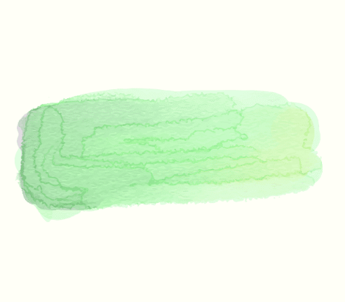
合計点表示画面
あなたの持ち点
25000 点
相手の点数
相手の点数
相手の点数
点
試合終了
次へ
Notes:
クリックしたらキーボードが出てくるようにしたいけど、スマホだとできない？

Slide 8
終了しますか？
はい
いいえ

Slide 9
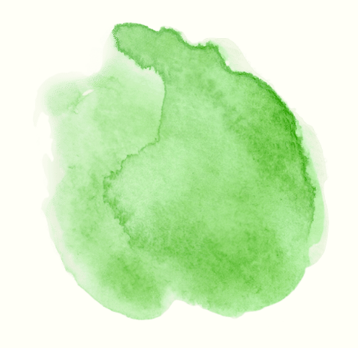
対局終了画面
あなたの順位
25000 点
必須
順位
任意
あなたの順位
25000 点
順位
任意
あなたの順位
順位
25000 点
任意
あなたの順位
25000 点
順位
終了
Notes:
自分の順位は必須項目（空で終了ボタンを押したらエラー表示）
他の人は任意入力

